Slide 1
第3篇
基于对象的程序设计
第8章 类和对象
第9章 关于类和对象的进一步讨论
第10章 运算符重载

Slide 2
第8章 类和对象
8.1 面向对象程序设计方法概述
8.2 类的声明和对象的定义
8.3 类的成员函数
8.4 对象成员的引用
8.5 类的封装性和信息隐蔽
8.6 类和对象的简单应用举例

Slide 3
8.1 面向对象程序设计方法概述
C++是一种基于过程和面向对象和混合型的语言。
  C++具有基于过程语言的特征；
  C++面向对象的机制是为了解决编写大程序中的困难而产生。
从程序结构角度看，C++基于过程的程序和面向对象的程序是不同的。
  基于过程的程序中，函数是构成程序的基本部分；
  在面向对象的程序中，类是基本构成单位。
以类对象为基本构成单位的程序成为基于对象的程序。面向对象的程序设计有4个主要特点：抽象、封装、继承和多态性。

Slide 4
8.1.1 什么是面向对象的程序设计
面向对象的程序设计的思路和人们日常生活中处理问题的思路是相似的。
在自然世界和社会生活中，一个复杂的事物总是由许多部分组成的。
当人们生产汽车时，分别设计和制造发动机、底盘、车身和轮子，最后把它们组装在一起。在组装时，各部分之间有一定的联系，以便协调工作。

Slide 5
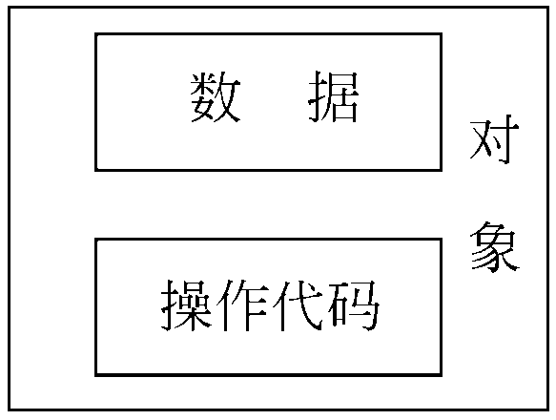
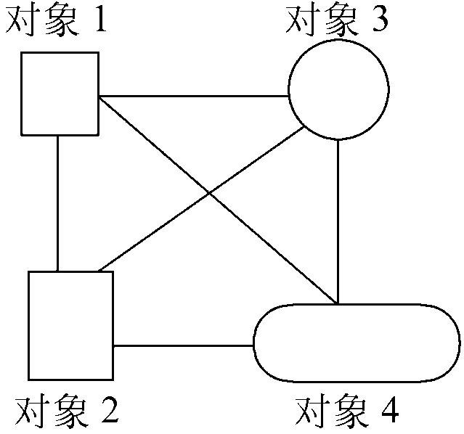
1. 对象
客观世界中任何一个事物都可以看成一个对象(object)。（汽车、图形、班级）
任何一个对象都应当具有两个要素，能根据外界给的信息进行相应的操作。
  属性(attribute) 数据
  行为(behavior) 函数
凡是具备属性和行为这两种要素的，都可以作为对象。
要使某一个对象实现某一种行为(即操作)，应当向它传送相应的消息。对象之间就是这样通过发送和接收消息互相联系的。
属性
生产厂家
牌子
重量
电路板
机械控制部件
消息
人
录像机
消息
行为
录像
放映
快进
......
消息
遥控器

Slide 6
2. 封装与信息隐蔽
可以对一个对象进行封装处理，把它的一部分属性和功能对外界屏蔽，也就是说从外界是看不到的,甚至是不可知的。
把对象的内部实现和外部行为分割开来，大大降低了操作对象的复杂程度。

Slide 7
面向对象程序设计方法的一个重要特点就是“封装性” (Encapsulation)，所谓“封装”：
  一是将有关的数据和操作代码封装在一个对象中，形成一个基本单位，各个对象之间相对独立，互不干扰。
  二是将对象中某些部分对外隐蔽，即隐蔽其内部细节，只留下少量接口，以便与外界联系，接收外界的消息。这种对外界隐蔽的做法称为信息隐蔽(imformation hiding)。信息隐蔽还有利于数据安全，防止无关的人了解和修改数据。
C++的对象中的函数名就是对象的对外接口，外界可以通过函数名来调用这些函数来实现某些行为(功能)。

Slide 8
3. 抽象
张三
圆形
李四
人
正方形
形状
王五
三角形
…
…
抽象的过程是将有关事物的共性归纳、集中的过程。抽象的作用是表示同一类事物的本质。
对象是具体存在的。类是对象的抽象，而对象则是类的特例，或者说是类的具体表现形式。

Slide 9
4. 继承与重用
“赛马”继承了“马”的基本特征，又增加了新的特征，“马”是父类，或称为基类，“赛马”是从“马”派生出来的，称为子类或派生类。
如果在软件开发中已经建立了一个名为A的“类”，又想另外建立一个名为B的“类”，而后者与前者内容基本相同，只是在前者的基础上增加一些属性和行为，只需在类A的基础上增加一些新内容即可。这就是面向对象程序设计中的继承机制。
C++提供了继承机制，采用继承的方法可以很方便地利用一个已有的类建立一个新的类。这就是常说的“软件重用”(software reusability) 的思想。

Slide 10
5. 多态性
有几个相似而不完全相同的对象，在向它们发出同一个消息时，它们的反应各不相同，分别执行不同的操作。这种情况就是多态现象。
  如：Windows环境下鼠标双击一个文件对象；
  战场上不同的部队听到号声不同的任务。
在C++中，所谓多态性(polymorphism)是指： 由继承而产生的相关的不同的类，其对象对同一消息会作出不同的响应。多态性是面向对象程序设计的一个重要特征，能增加程序的灵活性。

Slide 11
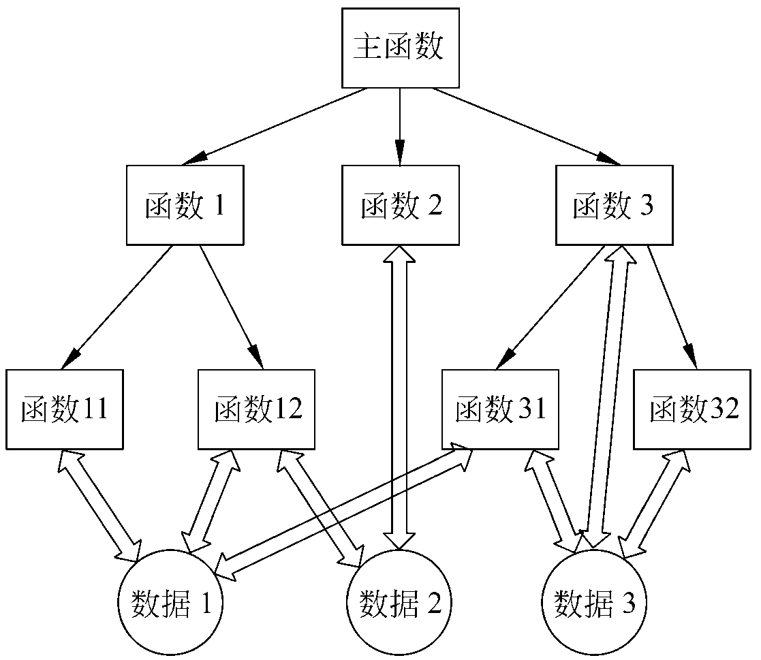
8.1.2 面向对象程序设计的特点
传统的面向过程程序设计是围绕功能进行的，用一个函数实现一个功能。所有的数据都是公用的，一个函数可以使用任何一组数据，而一组数据又能被多个函数所使用。
程序设计者必须考虑每一个细节，当程序规模较大、数据很多、操作种类繁多时，程序设计者往往感觉难以应付。

Slide 12
8.1.2 面向对象程序设计的特点
面向对象程序设计面对的是一个个对象。
每一组数据都是有特定的用途的，是某种操作的对象。也就是说，一组操作调用一组数据。把操作和数据封装成一个对象。
程序设计者的任务包括两个方面：
  设计所需的各种类和对象，即决定把哪些数据和操作封装在一起；
  考虑怎样向有关对象发送消息，以完成所需的任务。
  对一个大型任务来说，面向对象程序设计方法是十分有效的，它能大大降低程序设计人员的工作难度，减少出错机会。

Slide 13
8.1.3 类和对象的作用
类是C++中十分重要的概念，它是实现面向对象程序设计的基础。类是所有面向对象的语言的共同特征，所有面向对象的语言都提供了这种类型。一个有一定规模的C++程序是由许多类所构成的。
函数1
函数2
…
函数n
对象1
数据a
操作a
消息
对象2
数据b
操作b
a,b,c
消息
消息
对象3
数据c
操作c
程序=算法+数据结构
对象=算法+数据结构
程序=（对象+对象+…）+消息

Slide 14
8.1.4 面向对象的软件开发
随着软件规模的迅速增大，软件人员面临的问题十分复杂。
需要规范整个软件开发过程，明确软件开发过程中每个阶段的任务，在保证前一个阶段工作的正确性的情况下，再进行下一阶段的工作。
这就是软件工程学需要研究和解决的问题。
  面向对象分析（OOA）
  面向对象设计（OOD）
  面向对象编程（OOP）
  面向对象测试（OOT）
  面向对象维护（OOSM）

Slide 15
8.1.4 面向对象的软件开发
1. 面向对象分析(object oriented analysis,OOA)
软件工程中的系统分析阶段，系统分析员要和用户结合在一起，对用户的需求作出精确的分析和明确的描述，从宏观的角度概括出系统应该做什么(而不是怎么做)。
面向对象的分析，要按照面向对象的概念和方法，在对任务的分析中，从客观存在的事物和事物之间的关系，归纳出有关的对象(包括对象的属性和行为)以及对象之间的联系，并将具有相同属性和行为的对象用一个类(class)来表示。建立一个能反映真实工作情况的需求模型。

Slide 16
8.1.4 面向对象的软件开发
2. 面向对象设计(object oriented design,OOD)
根据面向对象分析阶段形成的需求模型，对每一部分分别进行具体的设计。
  首先是进行类的设计，可能包含多个层次(利用继承与派生)。
  然后以这些类为基础提出程序设计的思路和方法，包括算法的设计。
在设计阶段，并不牵涉某一种具体的计算机语言，而是用一种更通用的描述工具(如伪代码或流程图)来描述。
3. 面向对象编程(object oriented programming, OOP)
根据面向对象设计的结果，用一种计算机语言把它写成程序，显然应当选用面向对象的计算机语言(例如C++)，否则无法实现面向对象设计的要求。

Slide 17
8.1.4 面向对象的软件开发
4. 面向对象测试(object oriented test,OOT)
在写好程序后交给用户使用前，必须对程序进行严格的测试。测试的目的是发现程序中的错误并改正它。面向对象测试是用面向对象的方法进行测试，以类作为测试的基本单元。
5. 面向对象维护(object oriented soft maintenance,OOSM)
因为对象的封装性，修改一个对象对其他对象影响很小。利用面向对象的方法维护程序，大大提高了软件维护的效率。

Slide 18
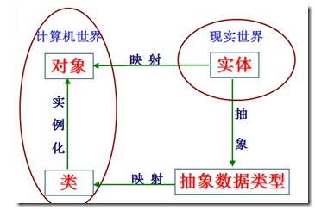
8.2 类的声明和对象的定义
8.2.1 类和对象的关系
每一个实体都是对象，每个对象都属于一个特定的类型。
在C++中对象的类型称为类(class)。类代表了某一批对象的共性和特征。
类是对象的抽象，而对象是类的具体实例(instance)。
可以说类是对象的模板，是用来定义对象的一种抽象类型。
类是抽象的，不占用内存；对象是具体的，占用存储空间。

Slide 19
8.2.2 声明类类型
类(class)就是对象的类型。类这种数据类型中的数据既包含数据，也包含操作数据的函数。
不能把类中的全部成员与外界隔离，一般是把数据隐蔽起来，而把成员函数作为对外界的接口。
class Student //声明类类型
{ private: //声明以下部分为私有的
  int num;
  char name[20];
  char sex;
public: //声明以下部分为公用的
  void display( )
  {cout<<″num:″<<num<<endl;
  cout<<″name:″<<name<<endl;
  cout<<″sex:″<<sex<<endl; }
};
Student stud1，stud2; //定义了两个Student 类的对象
花括号括起来的是类体
关键词
类名
分号不能少

Slide 20
类类型的声明一般形式如下：
class 类名
{
private:
私有的数据和成员函数;
public:
公用的数据和成员函数;
};
private和public称为成员访问限定符：
private：只能被本类中的成员函数引用；
public：既可以被本类的成员函数引用，也可以被类的作用域内的其他函数引用

Slide 21
说明：
如果在类的定义中既不指定private，也不指定public，则系统就默认为是私有的。
还有一种成员访问限定符protected(受保护的)，这种成员不能被类外访问(这点与私有成员类似)，可以被派生类的成员函数访问。
 | 私有成员 | 公有成员 | 保护成员
类内函数 | 可以调用 | 可以调用 | 可以调用
类外函数 | 不可调用 | 可以调用 | 不可调用
 | 私有函数 | 公有函数 | 保护函数
类内函数 | 可以调用 | 可以调用 | 可以调用
类外函数 | 不可调用 | 可以调用 | 不可调用

Slide 22
说明：
在声明类类型时，声明为private的成员和声明为public的成员的次序任意。每个部分的有效范围到出现另一个访问限定符或类体结束时(最后一个右花括号)为止。
使每一种成员访问限定符在类定义体中只出现一次。
class Student
{ char Name[20];
float Math;
float Chiese;
public :
float average;
void SetName(char *name);
void SetMath(float math);
void SetChinese(float ch);
float GetAverage(void);
};
均为私有权限
均为公有权限

Slide 23
8.2.3 定义对象的方法
1. 先声明类类型，然后再定义对象
（1） class 类名 对象名
如 class Student stud1,stud2; //Student是已经声明的类类型
把class和Student合起来作为一个类名，用来定义对象。
（2） 类名 对象名
如 Student stud1，stud2;
直接用类名定义对象。这两种方法是等效的。

Slide 24
2. 在声明类类型的同时定义对象
class Student //声明类类型
{
public: //先声明公用部分
    void display( )
    {cout<<″num:″<<num<<endl;
    cout<<″name:″<<name<<endl;
    cout<<″sex:″<<sex<<endl; }
private: //后声明私有部分
      int num;
      char name[20];
      char sex;
}stud1，stud2; //定义了两个Student类的对象

Slide 25
3. 不出现类名，直接定义对象
class //无类名
{private: //声明以下部分为私有的
┆
public: //声明以下部分为公用的
┆
}stud1，stud2; //定义了两个无类名的类对象
直接定义对象，在C++中是合法的、允许的，但却很少用，也不提倡用。
在实际的程序开发中，一般都采用上面3种方法中的第1种方法。在小型程序中或所声明的类只用于本程序时，也可以用第2种方法。
在定义一个对象时，编译系统会为这个对象分配存储空间，以存放对象中的成员。

Slide 26
8.2.4 类和结构体类型的异同
C++增加了class类型后，仍保留了结构体类型(struct)，而且把它的功能也扩展了。C++允许用struct来定义一个类型。如可以将前面用关键字class声明的类类型改为用关键字struct：
struct Student //用关键字struct来声明一个类类型
{
  private: //声明以下部分为私有的
    int num; //以下3行为数据成员
    char name[20];
    char sex;
  public: //声明以下部分为公用的
    void display( ) //成员函数
    {cout<<″num:″<<num<<endl;
    cout<<″name:″<<name<<endl;
    cout<<″sex:″<<sex<<endl; }
};
Student stud1，stud2; //定义了两个Student类的对象

Slide 27
8.2.4 类和结构体类型的异同
用struct声明的类，如果对其成员不作private或public的声明，系统将其默认为public。
而用class定义的类，如果不作private或public声明，系统将其成员默认为private，在需要时也可以自己用显式声明改变。
如果希望成员是公用的，使用struct比较方便，如果希望部分成员是私有的，宜用class。
建议尽量使用class来建立类，写出完全体现C++风格的程序。

Slide 28
8.3 类的成员函数
8.3.1 成员函数的性质
类的成员函数(简称类函数) 与一般函数的区别只是： 它是属于一个类的成员，出现在类体中。
它可以被指定为private、public或protected。
在使用类函数时，要注意调用它的权限(它能否被调用)以及它的作用域(函数能使用什么范围中的数据和函数)。
一般是将需要被外界调用的成员函数指定为public，它们是类的对外接口。有的函数并不是准备为外界调用的，就应该将它们指定为private。

Slide 29
8.3.2 在类外定义成员函数
也可以在类体中只写成员函数的声明，而在类的外面进行函数定义。如
class Student
{ public:
void display( ); //公用成员函数原型声明
private:
  int num;
  string name;
  char sex; //以上3行是私有数据成员
};
void Student∷display( ) //在类外定义display类函数
{cout<<″num:″<<num<<endl; //函数体
cout<<″name:″<<name<<endl;
cout<<″sex:″<<sex<<endl;
}
Student stud1,stud2; //定义两个类对象
成员函数在类外定义时，必须在前面加上类名。“::”是作用域限定符或作用域运算符，声明函数是属于哪个类。
如果在 “∷”的前面没有类名，或者既无类名又无 “∷”，如 ∷display( ) 或 display( )
则表示display函数不属于任何类，这个函数不是成员函数，而是全局函数，即非成员函数的一般普通函数。

Slide 30
8.3.2 在类外定义成员函数
类函数必须先在类体中作原型声明，然后在类外定义，也就是说类体的位置应在函数定义之前，否则编译时会出错。
虽然函数在类的外部定义，但在调用成员函数时会根据在类中声明的函数原型找到函数的定义（函数代码），从而执行该函数。
在类的内部对成员函数作声明，而在类体外定义成员函数，这是程序设计的一种良好习惯。如果一个函数，其函数体只有2~3行，一般可在声明类时在类体中定义。多于3行的函数，一般在类体内声明，在类外定义。

Slide 31
8.3.3 inline 成员函数
为了减少时间开销，如果在类体中定义的成员函数中不包括循环等控制结构，C++系统会自动将它们作为内置函数来处理。
C++要求对一般的内置函数要用关键字inline声明，但对类内定义的成员函数，可以省略inline。
class Student
{public:
  void display( )
  {
    cout<<″num:″<<num<<endl;
    cout<<″name:″<<name<<endl;
    cout<<″sex:″<<sex<<endl;
}
private:
  int num;
  string name;
  char sex;
};
inline void display( )

Slide 32
如果成员函数在类体外定义，系统并不把它默认为内置函数，如果想将这些成员函数指定为内置函数，应当用inline作显式声明。
class Student
{ public:
inline void display( );
private:
  int num;
  string name;
  char sex;
};
inline void Student∷display( )
{
  cout<<″num:″<<num<<endl;
  cout<<″name:″<<name<<endl;
  cout<<″sex:″<<sex<<endl;
}
如果在类体外定义inline函数，则必须将类定义和成员函数的定义都放在同一个头文件中(或者写在同一个源文件中)，否则编译时无法进行置换(将函数代码的拷贝嵌入到函数调用点)。
  不利于信息隐蔽，从软件工程质量的角度来看，并不是好的办法。
  只有在类外定义的成员函数规模很小而调用频率较高时，才将此成员函数指定为内置函数。

Slide 33
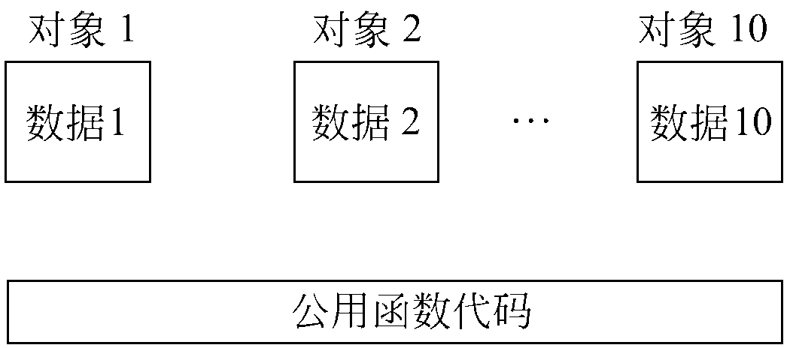
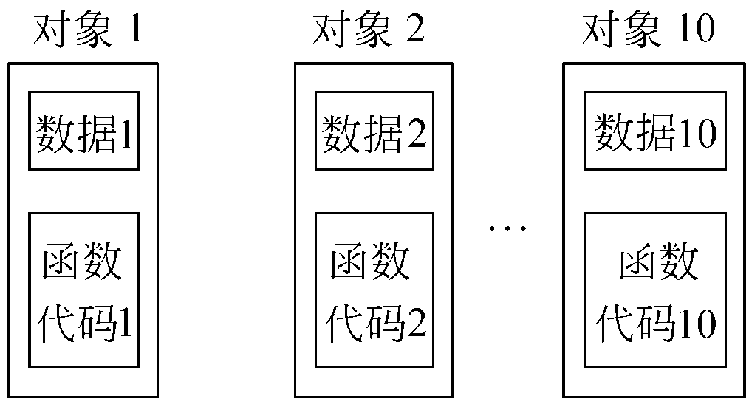
8.3.4 成员函数的存储方式
用类去定义对象时，系统会为每一个对象分配存储空间。
如果一个类包括了数据和函数，要分别为数据和函数的代码分配存储空间。
每个对象所占用的存储空间只是该对象的数据部分所占用的存储空间，而不包括函数代码所占用的存储空间。
能否只用一段空间来存放这个共同的函数代码段?

Slide 34
class Time
{public:
  int hour;
  int minute;
  int sec;
  void set( )
  {cin>>a>>b>>c;}
};
可以用下面的语句来输出该类对象所占用的字节数：
cout<<sizeof(Time)<<endl;
输出的值是12。
一个对象所占的空间大小只取决于该对象中数据成员所占的空间，而与成员函数无关。函数代码是存储在对象空间之外的。
如果对同一个类定义了10个对象，这些对象的成员函数对应的是同一个函数代码段，而不是10个不同的函数代码段。
不同的对象使用的是同一个函数代码段，它怎么能够分别对不同对象中的数据进行操作呢?
C++为此专门设立了一个名为this的指针，用来指向不同的对象。

Slide 35
说明：
不论成员函数在类内定义还是在类外定义，成员函数的代码段都用同一种方式存储。
不要将成员函数的这种存储方式和inline(内置)函数的概念混淆。不论是否用inline声明，成员函数的代码段都不占用对象的存储空间。
应当说明： 常说的“某某对象的成员函数”，是从逻辑的角度而言的，而成员函数的存储方式，是从物理的角度而言的，二者是不矛盾的。

Slide 36
8.4 对象成员的引用
在程序中经常需要访问对象中的成员。访问对象中的成员可以有3种方法：
通过对象名和成员运算符访问对象中的成员;
通过指向对象的指针访问对象中的成员;
通过对象的引用变量访问对象中的成员。

Slide 37
8.4.1 通过对象名和成员运算符访问对象中的成员
访问对象中成员的一般形式为
对象名.成员名
例：stud1.num=1001; //假设num已定义为公用的整型数据成员
其中“.”是成员运算符，用来对成员进行限定，指明所访问的是哪一个对象中的成员。注意不能只写成员名而忽略对象名。
不仅可以在类外引用对象的公用数据成员，而且还可以调用对象的公用成员函数，但同样必须指出对象名，如
  stud1.display( ); //正确，调用对象stud1的公用成员函数
  display( ); //错误，没有指明是哪一个对象的display函数
注意所访问的成员是public还是private，在类外只能访问public成员
stud1.num=10101; //错误，num是私有数据成员，不能被外界引用
在一个类中应当至少有一个公用的成员函数，作为对外的接口，否则就无法对对象进行任何操作。

Slide 38
a1
class A {
float x,y;
public:
float m,n;
void Setxy( float a, float b ){ x=a; y=b; }
void Print(void) { cout<<x<<‘\t’<<y<<endl; }
};
必须通过类内公有函数访问私有数据成员
x
2.0
y
5.0
m
10
n
20
Setxy()
Print()
void main(void)
{ A a1,a2; //定义对象
a1.m=10; a1.n=20; //为公有成员数据赋值
a1.Setxy(2.0 , 5.0); //为私有成员数据赋值
a1.Print();
}
a2
x
y
m
n
输出： 2 5
Setxy()
Print()

Slide 39
class A {
float x,y;
public:
float m,n;
void Setxy( float a, float b ){ x=a; y=b; }
void Print(void) { cout<<x<<‘\t’<<y<<endl; }
};
必须通过类内公有函数访问私有数据成员
void main(void)
{ A a1,a2;
a1.m=10; a1.n=20; //为公有成员数据赋值
a1.x=2; a1.y=5;
a1.Setxy(2.0,5.0);
a1.Print();
}
非法，私有成员不能在类外访问

Slide 40
同类型的对象之间可以整体赋值，这种赋值与对象的成员的访问权限无关。
class A {
float x,y;
public:
float m,n;
void Setxy( float a, float b ){ x=a; y=b; }
void Print(void) { cout<<x<<‘\t’<<y<<endl; }
};
void main(void)
{ A a1,a2;
a1.m=10; a1.n=20; //为公有成员数据赋值
a1.Setxy(2.0,5.0);
a2=a1;
a1.Print(); a2.Print();
}
同类型的对象之间可以整体赋值
相当于成员数据间相互赋值

Slide 41
8.4.2 通过指向对象的指针访问对象中的成员
class Time
{public: //数据成员是公用的
int hour;
int minute;
};
Time t,*p; //定义对象t和指针变量p
p=&t; //使p指向对象t
cout<<p->hour; //输出p指向的对象中的成员hour
在p指向t的前提下，p->hour，(*p).hour和t.hour三者等价。

Slide 42
8.4.3 通过对象的引用来访问对象中的成员
如果为一个对象定义了一个引用变量，它们是共占同一段存储单元的，实际上它们是同一个对象，只是用不同的名字表示而已。因此完全可以通过引用变量来访问对象中的成员。
如果已声明了Time类，并有以下定义语句：
Time t1; //定义对象t1
Time &t2=t1; //定义Time类引用变量t2，并使之初始化为t1
cout<<t2.hour; //输出对象t1中的成员hour
由于t2与t1共占同一段存储单元(即t2是t1的别名)，因此t2.hour就是t1.hour。

Slide 43
8.5 类的封装性和信息隐蔽
8.5.1 公用接口与私有实现的分离
在声明了一个类以后，公用成员函数是用户使用类的公用接口(public interface)，或者说是类的对外接口。
用户主要是通过调用公用的成员函数对类中的私有数据进行操作（对成员函数赋值，显示成员函数的值，对成员函数进行加工等）。
用户往往并不关心这些功能是如何实现的细节，而只需知道调用哪个函数会得到什么结果，能实现什么功能即可。
可以看到： 类中被操作的数据是私有的，实现的细节对用户是隐蔽的，这种实现称为私有实现(private implementation)。这种“类的公用接口与私有实现的分离”形成了信息隐蔽。

Slide 44
8.5.1 公用接口与私有实现的分离
如果想修改或扩充类的功能，只须修改该类中有关的数据成员和与它相关的成员函数，程序中类以外的部分可以不必修改。
class Student
{
  private:
    int num;
    char name[20];
    char sex;
  public:
    void display( )
    {cout<<″num:″<<num<<endl;
    cout<<″name:″<<name<<endl;
    cout<<″sex:″<<sex<<endl;
    }
};
Student stud1，stud2;
cout<<″age:″<<age<<endl;
int age;
数据成员改变了，成员函数改变了，但类的对外接口没有改变。
如果在编译时发现类中的数据读写有错，不必检查整个程序，只需检查本类中访问这些数据的少数成员函数。程序的设计、调试、修改都显得方便了。

Slide 45
8.5.2 类声明和成员函数定义的分离
在面向对象的程序开发中，一般做法是将类的声明放在指定的头文件中，用户如果想用该类，只要把有关的头文件包含进来即可，不必在程序中重复书写类的声明，以减少工作量，节省篇幅，提高编程的效率。
由于在头文件中包含了类的声明，因此在程序中就可以用该类来定义对象。由于在类体中包含了对成员函数的声明，在程序中就可以调用这些对象的公用成员函数。因此，在程序中包含类声明头文件，使得在程序中使用这些类称为可能。
类声明头文件是用户使用类库的公用接口。

Slide 46
8.5.2 类声明和成员函数定义的分离
一个C++程序是由三个部分组成：
（1）类声明文件（后缀为.h）;
（2）类实现文件（后缀为.cpp）：包括类成员函数的定义;
（3）类的使用文件（后缀为.cpp ）：即主函数文件。
  //student.h (这是头文件，在此文件中进行类的声明)
  class Student //类声明
  { public:
    void display( ); //公用成员函数原型声明
  private:
    int num;
    char name[20];
    char sex;
  };

Slide 47
8.5.1 类声明和成员函数定义的分离
//student.cpp //在此文件中进行函数的定义
#include <iostream>
#include ″student.h″ //不要漏写此行，否则编译通不过
void Student∷display( ) //在类外定义display类函数
{
  cout<<″num:″<<num<<endl;
  cout<<″name:″<<name<<endl;
  cout<<″sex:″<<sex<<endl;
}
//main.cpp 主函数模块
#include <iostream>
#include ″student.h″ //将类声明头文件包含进来
int main( )
{ Student stud; //定义对象
stud.display( ); //执行stud对象的display函数
return 0;
}

Slide 48
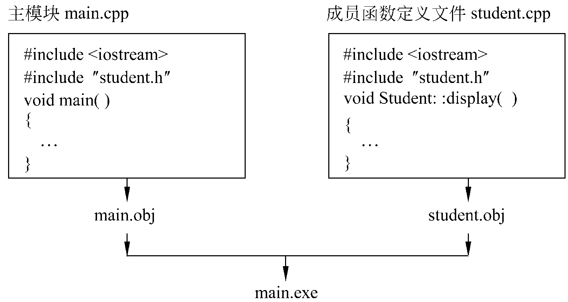
注意： 由于将头文件student.h放在用户当前目录中，因此在文件名两侧用双撇号包起来(″student.h″)而不用尖括号(<student.h>)，否则编译时会找不到此文件。
可以不必每次都对类实现文件进行编译，可以将编译后的目标文件保存起来，直接与程序的目标文件连接即可。

Slide 49
系统提供的头文件中只包括对成员函数的声明，而不包括成员函数的定义。（避免重复编译）
在实际工作中，将若干个常用的功能相近的类声明集中在一起，形成类库
  标准类库；
  用户根据自己的需要做成的用户类库，提供给自己和自己授权的人使用，这称为自定义类库。
类库包括两个组成部分：
  类声明头文件；
  已经过编译的成员函数的定义，它是目标文件。
用户只需把类库装入到自己的计算机系统中(一般装到C++编译系统所在的子目录下)，并在程序中用#include命令行将有关的类声明的头文件包含到程序中，就可以使用这些类和其中的成员函数，顺利地运行程序。

Slide 50
类声明头文件：提供了类的声明和成员函数的函数原型声明，用户可以看到；
成员函数的目标代码 ：成员函数的源文件编译生成，包含成员函数的定义，用户看不到源代码，无法修改。
用户只有通过头文件才能使用有关的类。接口与实现分离。类声明头文件就成为用户使用类的公用接口。
由于类库的出现，用户可以像使用零件一样方便地使用在实践中积累的通用的或专用的类，这就大大减少了程序设计的工作量，有效地提高了工作效率

Slide 51
8.5.3 面向对象程序设计中的几个名词
类的成员函数在面向对象程序理论中被称为“方法”，“方法”是指对数据的操作。一个“方法”对应一种操作。显然，只有被声明为公用的方法（成员函数）才能被对象外界所激活。
外界是通过发“消息”来激活有关方法的。所谓“消息”，其实就是一个命令，由程序语句来实现。
stud.display( );
就是向对象stud发出的一个“消息”，通知它执行其中的display“方法”（即display函数）。
stud是对象，display( )是方法，语句“stud.display( );”是消息。

Slide 52
8.6 类和对象的简单应用举例
例8.1 最简单的例子。
#include <iostream>
using namespace std;
class Time //定义Time类
{public: //数据成员为公用的
  int hour;
  int minute;
  int sec;
};
int main( )
{ Time t1; //定义t1为Time类对象
  cin>>t1.hour; //输入设定的时间
  cin>>t1.minute;
  cin>>t1.sec;
  cout<<t1.hour<<″:″<<t1.minute<<″:″<<t1.sec<<endl; //输出时间
  return 0;
}
不要忘记在前面指定对象名。
不要错写为类名
1232 43↙
12:32:43

Slide 53
例8.2 引用多个对象的成员。
（1） 程序(a)
#include <iostream>
using namespace std;
class Time
{public:
  int hour;
  int minute;
  int sec;
};
int main( )
{ Time t1; //定义对象t1
  cin>>t1.hour; //向t1的数据成员输入数据
  cin>>t1.minute;
  cin>>t1.sec;
  cout<<t1.hour<<″:″<<t1.minute<<″:″<<t1.sec<<endl; //输出t1中数据成员的值

Slide 54
  Time t2; //定义对象t2
  cin>>t2.hour; //向t2的数据成员输入数据
  cin>>t2.minute;
  cin>>t2.sec;
  cout<<t2.hour<<″:″<<t2.minute<<″:″<<t2.sec<<endl; //输出t2中数据成员的值
  return 0;
}
运行情况如下：
1032 43↙
10:32:43
22 32 43↙
22:32:43

Slide 55
（2） 程序(b)
#include <iostream>
using namespace std;
class Time
{public:
int hour;
int minute;
int sec;
};
int main( )
{
void set_time(Time&); //函数声明
void show_time(Time&); //函数声明
Time t1; //定义t1为Time类对象
set_time(t1); //调用set_time函数，向t1对象中的数据成员输入数据
show_time(t1); //调用show_time函数，输出t1对象中的数据

Slide 56
Time t2; //定义t2为Time类对象
set_time(t2); //调用set_time函数，向t2对象中的数据成员输入数据
show_time(t2); //调用show_time函数，输出t2对象中的数据
return 0;
}
void set_time(Time& t) //定义函数set_time，形参t是引用变量
{
cin>>t.hour; //输入设定的时间
cin>>t.minute;
cin>>t.sec;
}
void show_time(Time& t) //定义函数show_time，形参t是引用变量
{
cout<<t.hour<<″:″<<t.minute<<″:″<<t.sec<<endl; //输出对象中的数据
}
运行情况与程序(a)相同。

Slide 57
（3） 程序(c)
可以对上面的程序作一些修改，数据成员的值不再由键盘输入，而在调用函数时由实参给出，并在函数中使用默认参数。将程序(b)第8行以下部分改为
int main( )
{
void set_time(Time&,int hour=0,int minute=0,int sec=0); //函数声明
void show_time(Time&); //函数声明
Time t1;
set_time(t1,12,23,34); //通过实参传递时、分、秒的值
show_time(t1);
Time t2;
set_time(t2); //使用默认的时、分、秒的值
show_time(t2);
return 0;
}

Slide 58
void set_time(Time& t,int hour,int minute,int sec)
{
t.hour=hour;
t.minute=minute;
t.sec=sec;
}
void show_time(Time& t)
{
cout<<t.hour<<″:″<<t.minute<<″:″<<t.sec<<endl;
}
程序运行时的输出为
12:23:34 (t1中的时、分、秒)
0:0:0 (t2中的时、分、秒)
以上两个程序中定义的类都只有数据成员，没有成员函数，这显然没有体现出使用类的优越性。在下面的例子中，类体中就包含了成员函数。

Slide 59
例8.3 将例8.2的程序改用含成员函数的类来处理。
#include <iostream>
using namespace std;
class Time
{public:
  void set_time( ); //公用成员函数
  void show_time( ); //公用成员函数
private: //数据成员为私有
  int hour;
  int minute;
  int sec;
};
int main( )
{
Time t1; //定义对象t1
t1.set_time( ); //调用对象t1的成员函数set_time，向t1的数据成员输入数据
t1.show_time( ); //调用对象t1的成员函数show_time，输出t1的数据成员的值
Time t2; //定义对象t2

Slide 60
t2.set_time( ); //调用对象t2的成员函数set_time，向t2的数据成员输入数据
t2.show_time( ); //调用对象t2的成员函数show_time，输出t2的数据成员的值
return 0;
}
void Time∷set_time( ) //在类外定义set_time函数
{
cin>>hour;
cin>>minute;
cin>>sec;
}
void Time∷show_time( ) //在类外定义show_time函数
{
cout<<hour<<″:″<<minute<<″:″<<sec<<endl;
}
运行情况与例8.2中的程序(a)相同。

Slide 61
注意：
(1) 在主函数中调用两个成员函数时，应指明对象名(t1,t2)。表示调用的是哪一个对象的成员函数。
(2) 在类外定义函数时，应指明函数的作用域(如void Time∷set_time( ))。在成员函数引用本对象的数据成员时，只需直接写数据成员名，这时C++系统会把它默认为本对象的数据成员。也可以显式地写出类名并使用域运算符。
(3) 应注意区分什么场合用域运算符“∷”，什么场合用成员运算符“.”，不要搞混。

Slide 62
例8.4 找出一个整型数组中的元素的最大值。
这个问题可以不用类的方法来解决，现在用类来处理，读者可以比较不同方法的特点。
#include <iostream>
using namespace std;
class Array_max //声明类
{public: //以下3行为成员函数原型声明
  void set_value( ); //对数组元素设置值
  void max_value( ); //找出数组中的最大元素
  void show_value( ); //输出最大值
private:
  int array[10]; //整型数组
  int max; //max用来存放最大值
};
void Array_max∷set_value( ) //成员函数定义，向数组元素输入数值
{ int i;
for (i=0;i<10;i++)
cin>>array[i];
}

Slide 63
void Array_max∷max_value( ) //成员函数定义，找数组元素中的最大值
{int i;
max=array[0];
for (i=1;i<10;i++)
if(array[i]>max) max=array[i];
}
void Array_max∷show_value( ) //成员函数定义，输出最大值
{cout<<″max=″<<max;}
int main( )
{Array_max arrmax; //定义对象arrmax
arrmax.set_value( ); //调用arrmax的set_value函数，向数组元素输入数值
arrmax.max_value( ); //调用arrmax的max_value函数，找出数组元素中的最大值
arrmax.show_value( ); //调用arrmax的show_value函数，输出数组元素中的最大值
return 0;
}

Slide 64
运行结果如下：
12 12 39 -34 17 134 045 -91 76↙ (输入10个元素的值)
max=134 (输入10个元素中的最大值)
请注意成员函数定义与调用成员函数的关系，定义成员函数只是设计了一组操作代码，并未实际执行，只有在被调用时才真正地执行这一组操作。
可以看出： 主函数很简单，语句很少，只是调用有关对象的成员函数，去完成相应的操作。在大多数情况下，主函数中甚至不出现控制结构(判断结构和循环结构)，而在成员函数中使用控制结构。在面向对象的程序设计中，最关键的工作是类的设计。所有的数据和对数据的操作都体现在类中。只要把类定义好，编写程序的工作就显得很简单了。

